Slide 1

UNIONE NAZIONALE
FARMACISTI TITOLARI DI SOLA PARAFARMACIA
Dal Consiglio al Consulto Nutrizionale
del FARMACISTA al servizio del CITTADINO
Dott.ssa Loredana Virdis
Vice Presidente UNaFTiSP
FarmacistaPiù 05/10/2019 www.unaftisp.com

Slide 2
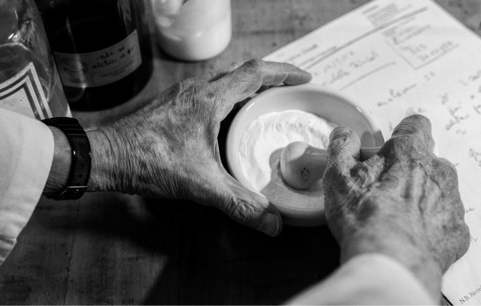
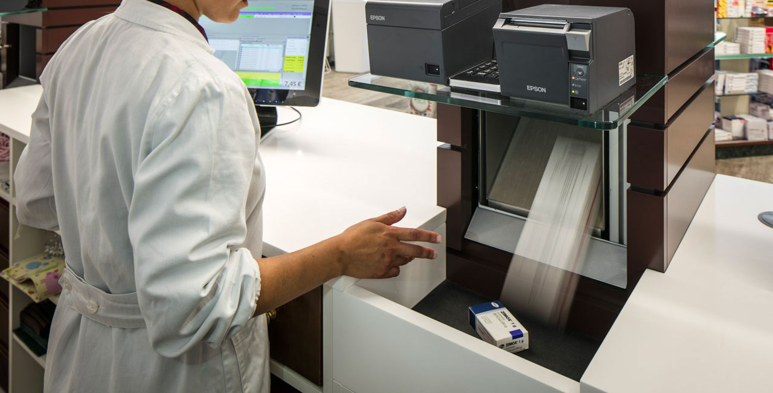
UNIONE NAZIONALE
FARMACISTI TITOLARI DI SOLA PARAFARMACIA
Dal Consiglio al Consulto Nutrizionale
del FARMACISTA al servizio del CITTADINO
Farmacista anni 30
La professione del Farmacista si basa sull’ormai Obsoleto TULS del 1934
Negli ultimi anni il farmacista è stato sempre di più relegato al luogo e non alle mansioni.
Il DDL Lorenzin sulle professioni 11 gennaio 2018 diventa legge, ha definitivamente tolto la possibilità al Farmacista di esercitare anche quelle poche altre professioni legate alla prevenzione della persona.
Nutrizione, fitoterapia, farmacia ospedaliera, sono solo alcune delle nuove competenze che il Farmacista deve poter esercitare liberamente e deve poterlo fare indipendentemente dal lavoro in farmacia.
FARMACISTA OGGI
Dott.ssa Loredana Virdis Vice Presidente unaftisp

Slide 3
UNIONE NAZIONALE
FARMACISTI TITOLARI DI SOLA PARAFARMACIA
Dal Consiglio al Consulto Nutrizionale
del FARMACISTA al servizio del CITTADINO
ANNI
OBIETTIVO
SOLUZIONE
Anni ' 70
Anni ' 90
Oggi
►
►
►
►
►
►
UTILIZZO DEI FARMACI
STILE DI VITA
ALIMENTAZIONE CORRETTA
"La salute è uno stato di completo benessere fisico, mentale e sociale, e non semplice assenza di malattia o di infermità" .(OMS, 1948)
Dott.ssa Loredana Virdis Vice Presidente unaftisp

Slide 4
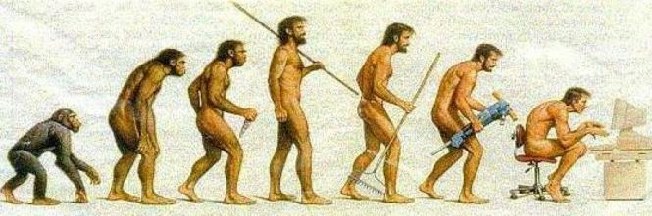
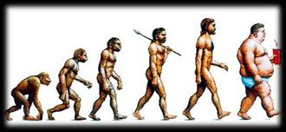
UNIONE NAZIONALE
FARMACISTI TITOLARI DI SOLA PARAFARMACIA
Dal Consiglio al Consulto Nutrizionale
del FARMACISTA al servizio del CITTADINO
L’industrializzazione ha portato l’uomo ad avere uno stile di vita sempre più sedentario.
…Tutto ciò ha determinato l’innescarsi di malattie che con il tempo si cronicizzano.
Dott.ssa Loredana Virdis Vice Presidente unaftisp

Slide 5
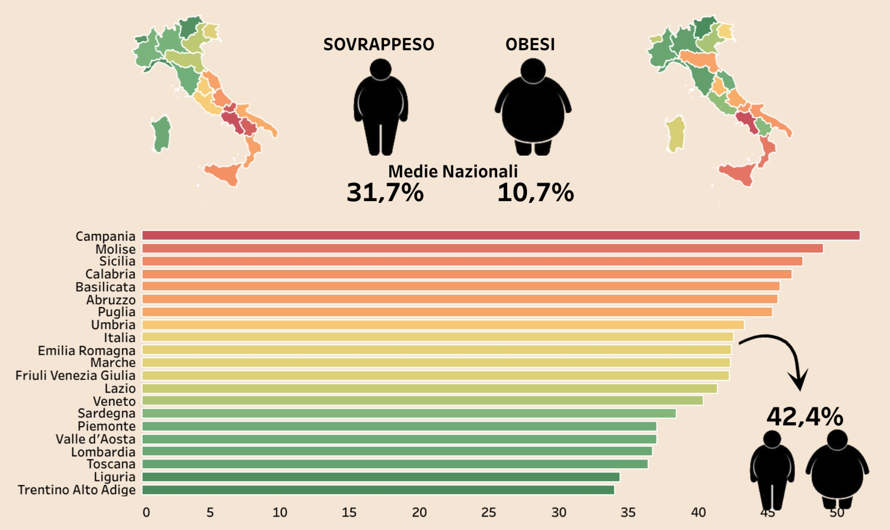
UNIONE NAZIONALE
FARMACISTI TITOLARI DI SOLA PARAFARMACIA
Totale popolazione 61 milioni ( 2017)

Slide 6
UNIONE NAZIONALE
FARMACISTI TITOLARI DI SOLA PARAFARMACIA
Dal Consiglio al Consulto Nutrizionale
del FARMACISTA al servizio del CITTADINO
L’Obesità secondo l’Organizzazione mondiale della sanità (Oms),rappresenta uno dei principali problemi di salute pubblica nel mondo condizione associata a morte prematura e ormai universalmente riconosciuta come fattore di rischio per le principali malattie croniche.
.
Difatti obesità e sovrappeso, prima considerati problemi dei soli paesi ricchi, sono ora in aumento anche nei paesi a basso e medio reddito, specialmente negli insediamenti urbani, e sono ormai riconosciuti come veri e propri problemi di salute pubblica.
Dott.ssa Loredana Virdis -- www.unaftisp.com

Slide 7

UNIONE NAZIONALE
FARMACISTI TITOLARI DI SOLA PARAFARMACIA
Dal Consiglio al Consulto Nutrizionale
del FARMACISTA al servizio del CITTADINO
Rapporto cibo-salute
“Noi siamo quello che mangiamo”
zuccheri, carboidrati raffinati, grassi e proteine di origine animale
vitamine, fibre, micronutrienti, antiossidanti
sviluppo di malattie tipiche della nostra epoca, come l’obesità, il diabete, l’ipertensione, l’infarto del miocardio e molti tumori.
+
-
=
Dott.ssa Loredana Virdis Vice Presidente unaftisp

Slide 8
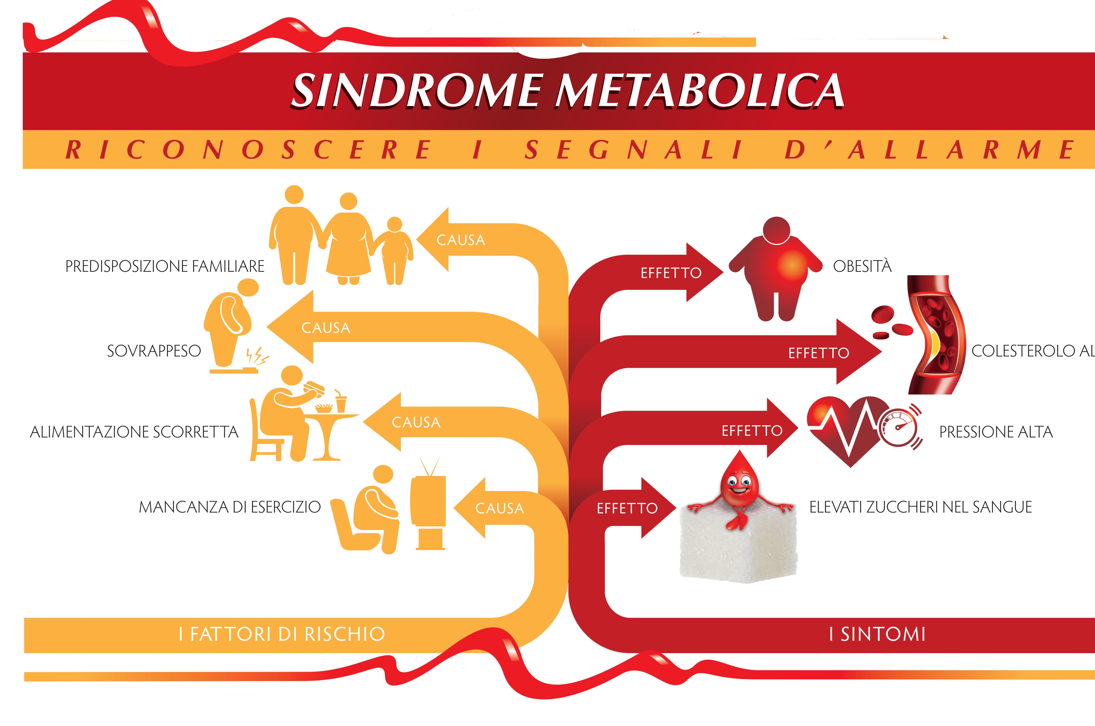
UNIONE NAZIONALE
FARMACISTI TITOLARI DI SOLA PARAFARMACIA
Dal Consiglio al Consulto Nutrizionale
del FARMACISTA al servizio del CITTADINO
LA SINDROME METABOLICA
è un insieme di fattori predisponenti:
quantità eccessiva di grasso corporeo “grasso viscerale”.
Elevati valori di colesterolo ldl e trigliceridi,
Ipertensione arteriosa ,
Bassi livelli di colesterolo Hdl
Resistenza all’insulina, ne consegue iperglicemia.
Iperuricemia.

Slide 9


UNIONE NAZIONALE
FARMACISTI TITOLARI DI SOLA PARAFARMACIA
Dal Consiglio al Consulto Nutrizionale
del FARMACISTA al servizio del CITTADINO
RICERCA SCIENTIFICA
Identificazione di nuovi ingredienti:
Aggiungere “benefici” alla dieta oltre a soddisfare il fabbisogno energetico di micro/macro nutrienti
Contribuire al benessere del corpo
ALIMENTI FUNZIONALI
NUTRACEUTICI
INTEGRATORI ALIMENTARI
NOVEL FOODS
PRODOTTI ERBORISTICI
COSMETICI FUNZIONALI
Dott.ssa Loredana Virdis Vice Presidente unaftisp

Slide 10

UNIONE NAZIONALE
FARMACISTI TITOLARI DI SOLA PARAFARMACIA
Dal Consiglio al Consulto Nutrizionale
del FARMACISTA al servizio del CITTADINO
COSTO ANNUALE OBESITA’ PER LA SANITA’ PUBBLICA >2,5 MILIARDI DI EURO
GLI ITALIANI OBESI e/o SOVRAPESO = 27 MILIONI
MEDIAMENTE IL CITTADINO VA’ DAL MEDICO 1,5 VOLTE ALL’ANNO.
MEDIAMENTE IL CITTADINO INCONTRA UN FARMACISTA 15 VOLTE ALL’ANNO
OGNI GIORNO 3.000.000 DI PERSONE INCONTRANO UN FARMACISTA
Dott.ssa Loredana Virdis -- www.unaftisp.com

Slide 11

UNIONE NAZIONALE
FARMACISTI TITOLARI DI SOLA PARAFARMACIA
Dal Consiglio al Consulto Nutrizionale
del FARMACISTA al servizio del CITTADINO
IL FARMACISTA E’ LA VERA RISORSA PER INCIDERE CON PROFESSIONALITA’ SUL PROBLEMA ED AIUTARE AD ABBATTERE CONCRETAMEMENTE I COSTI SANITARI.
Dott.ssa Loredana Virdis -- www.unaftisp.com

Slide 12

UNIONE NAZIONALE
FARMACISTI TITOLARI DI SOLA PARAFARMACIA
Dal Consiglio al Consulto Nutrizionale
del FARMACISTA al servizio del CITTADINO
Liberare le energie del Farmacista modificando il TULS del 1934 permettendogli così di esercitare la propria professione anche in altri ambiti sanitari attraverso specializzazioni, a beneficio del Cittadino.
Creare un protocollo nazionale attraverso un disciplinare del Ministero della Salute,che faciliti la collaborazione fra Medico di base e Farmacista nel rispetto dei ruoli.
Dott.ssa Loredana Virdis Vice Presidente unaftisp

Slide 13

UNIONE NAZIONALE
FARMACISTI TITOLARI DI SOLA PARAFARMACIA
L’Evoluzione è ovunque !!!!!…
….anche nel ruolo del Farmacista.
Dott.ssa Loredana Virdis
Vice Presidente UNaFTiSP
FarmacistaPiù 05/10/2019 www.unaftisp.com

